Slide 1

ELiZ –Reflectieve Casestudie
Cursushouders Susan Jedeloo & Maartje Klomp 2020-21
Inleiding
Notes:
In deze Presentatie nemen we je, aan de hand van enkele voorbeelden, mee in de Inleiding, de WHAT en de SO WHAT FASE van de Reflectieve Casestudie.
Bekijk ook nog eens de PowerPoint van les 1 en 2 en de Kennisclip van Maten (2018)

Slide 2

Inhoud en benodigdheden
Bij het doorlopen van de presentatie is het handig om bij de hand te hebben:
Cursushandleiding/ Wiki met:
  Instructie Proces Reflectieve Casestudie
  Tabel Model van Borton
  Bijlage Beoordelingsformulier
Voorbeeld ELiZ-RC-Zorg, geloof en ethische kwesties (casus 1 in de presentatie)
Lesmateriaal What Fase en So What fase Ik Ga naar huis (casus 2 in de presentatie)
Notes:
We nemen je mee in inleiding en eerste 2 fasen van methodiek

Slide 3
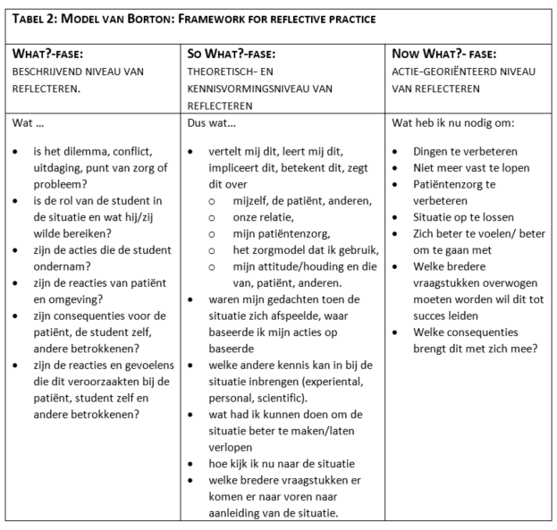
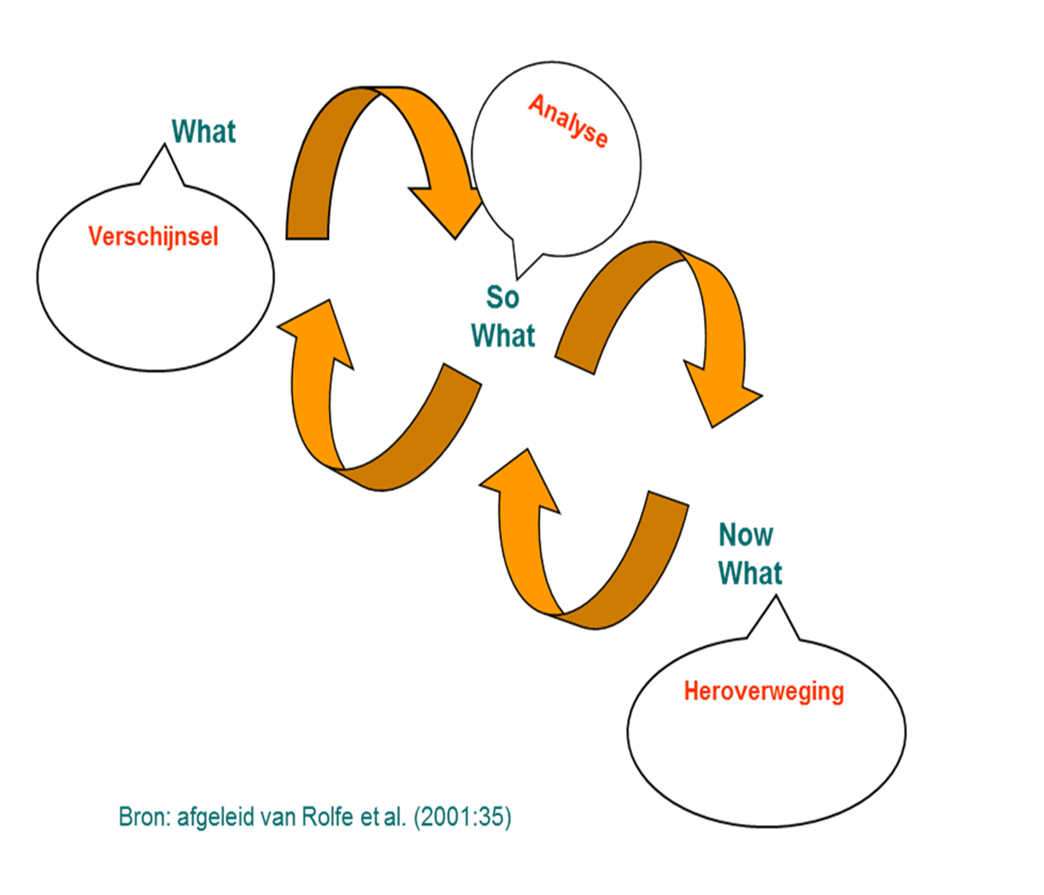

Methodiek
Notes:
Mondeling toelichting over methodiek en belang van model van Borton
Mondelinge toelichting van methodiek en belang van model van Borton. Tijdens beschrijving van verschillende fases zou je koppeling kunnen maken naar elke box in studiehandeling en hoef je in volgende slides hierover geen informatie te geven.

Slide 4

Inleiding

Slide 5
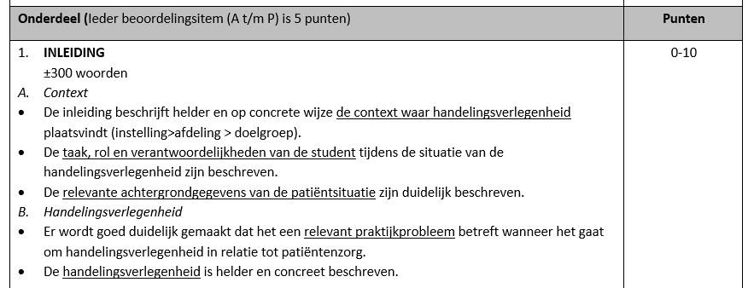
Inleiding RC
Kijk in Box 1 van de instructie voor de reflectieve casestudie in de cursushandleiding hoe je een geschikte situatie kunt kiezen
Mijn handelingsverlegenheid was niet weten hoe ik moest handelen in een situatie waar je alleen met een onhandelbare bewoner buiten bent, die fysiek en verbaal agressief is. ( uit casus over bewoner met dementie 'Ik wil naar huis')
TIPS
Context -> let op anonimiteit
Jouw betrokkenheid bij patiënt/mantelzorger moet duidelijk zijn
Het gaat om jouw handelen
Show, don't tell
Geen uitleg over de methode van de RC
Notes:
Context -> let op anonimiteit, dus niet naam instelling maar type instelling
Jouw betrokkenheid bij patiënt/mantelzorger moet duidelijk zijn
Het gaat om jouw handelen en betrokkenheid, niet die van een collega waar je bij staat. Als er collegae aanwezig zijn op dat moment horen die bij de situatiebeschrijving
Show, don't tell: dus bijv. Niet zeggen dat het een relevant praktijkprobleem is, het moet blijken uit je casus en beschrijving dat het zo is en/ of waarom.
Geen uitleg over de methode van de RC, dat kost je woorden die je beter voor inhoud kunt gebruiken :-)
Bullets met kernwoorden en deze mondeling toelichten ahv concrete voorbeelden
1.INLEIDING. Je start de Reflectieve Casestudie met een inleiding met betrekking totde casus waarin je handelingsverlegen was. Je beschrijft hierin de context waarin je handelingsverlegenheid plaatsvond (plek, jouw rol etc.) en geeft achtergrondinformatie over de patiënt. Je geeft hier ook de richting van je handelingsverlegenheid weerEerst even terug naar de What Fase
Kijk in Box 1 van de instructie in cursushandleiding
BOX1.VOORBEREIDINGVANDEREFLECTIEVECASESTUDIEHET KIEZEN VAN EEN SITUATIE.Zoals in onderzoek gebruikelijk start je met een probleem, bij een reflectieve casestudie noemen we dit handelingsverlegenheid. Dit wil zeggen: niet weten wat te doen. Het gevoel dat ‘je met je handen in het haar zit’ is de meest krachtige aanleiding om tegaan leren. Handelingsverlegenheid iseen situatie waarin een professional aarzelt om te handelen terwijl dit eigenlijk wel zou moeten. Handelingsverlegenheid ontstaat wanneer er sprake is van kennis te kort, gebrek aan vaardigheid of vertrouwen in voldoende vaardig zijn. Dit kan gepaard gaan met oordelen over jezelf en andere betrokkenen. Er kan sprake zijn van boosheid omdat jijzelf of een van de betrokkenen getriggerd raakt, uitmondend in agressiviteit of anderszins een conflictsituatie.De aarzeling kan bijvoorbeeld ontstaan wanneer je•lastige beslissingen moet nemen in een complexe problematiek. (Hier ligt een link met de leerlijn Verpleegkunde 1 Analyse Zorgsituatiewaar je te maken hebt met ‘klinische onzekerheid’;•je onveilig voelt in een situatie, door gebrek aan ervaring of bij tegenstrijdige persoonlijke gevoelens over de betreffende situatie. (Hier ligt een link met de leerlijn Professionele Persoonlijk Ontwikkeling) •niet uit de voeten kunt met de voorgeschreven aanpak of behandellijn (bijv. vanuit de organisatie) of doordat er weinig mogelijkheden zijn om twijfels te bespreken.
30In de inleiding van je casestudie geef je je handelingsverlegenheid kort weer nadat je jezelf, de setting en je patiënt hebt geïntroduceerd. Kies een situatie waarbij je betrokken bent als hulpverlener en waarin jouw handelingsverlegenheid naar voren komt en waarover je dieper zou willen nadenken. Om later de situatie te kunnen gebruiken is het belangrijk dat je je aandacht goed richt op het ‘hier en nu’. Doe dat op een wijze wat ook wel ‘mindfull’ wordt genoemd, dit betekent dat je bewust ben van alles wat je waarneemt bij de ander. Niet alleen wat de ander zegt, maar ook wat de houding is, de gezichtsuitdrukking etc. Wees je bewust wat dat bij jezelf teweeg brengt. Niet alleen wat je vindt, maar ook welke gevoelens dat bij je oproept.

Slide 6
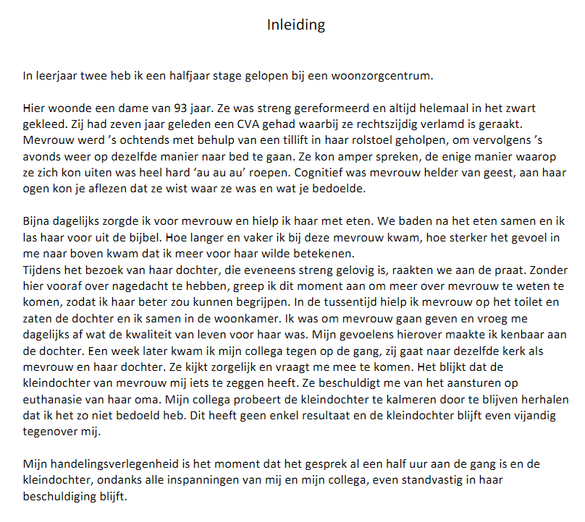
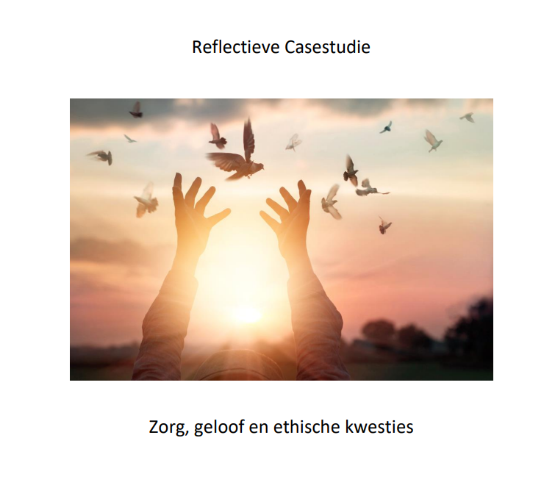
Inleiding – voorbeeld – casus 1 'Zorg, geloof ethische kwesties’ - A
OPDRACHT
Lees de inleiding van ELiZ-RC-Zorg, geloof en ethische kwesties
Bekijk het aan de hand van de criteria, wat zijn tips en tops?
Notes:
Kort nog even ingaan op de inleiding .duidelijke opdracht doch beoordelingscriteria weglaten.

Slide 7

Inleiding – voorbeeld – casus 1 'Zorg, geloof ethische kwesties’ - B
Notes:
Kort nog even ingaan op de inleiding .duidelijke opdracht doch beoordelingscriteria weglaten.

Slide 8
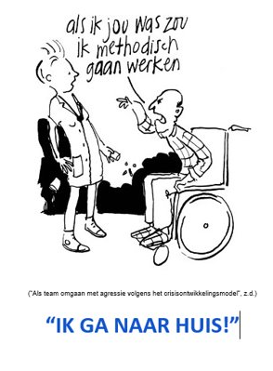
Voorbeeld Casus 2 'Ik ga naar huis’ -A
Welke verschillen en overeenkomsten zie je met vorig voorbeeld? Wat zijn Tips en Tops, welke vragen heb je?
Inleiding
Als studente verpleegkunde liep ik stage op de gesloten PG-afdeling van een verpleeghuis. Een gesloten afdeling betekent dat bewoners alleen naar buiten kunnen met begeleiding én als ze toestemming van de arts en familie hebben. Alle bewoners zijn in gevorderde stadia van dementie. Bij elke bewoner uit de ziekte zich anders, maar onbegrepen gedrag komt het meest voor. Afwijzend, beschuldigend gedrag, steeds naar buiten willen, weigeren van hulp of medicatie, en slaan komt dagelijks voor. Niet iedereen van het personeel weet hoe ze met het onbegrepen gedrag om moeten gaan. Ik ben, helaas, één van hun. Graag wil ik hier iets aan doen, en dat is de reden dat ik deze situatie heb gekozen voor mijn reflectieve casestudie.
De patiënte van deze casus, mevrouw X., is een 82-jarige vrouw met de ziekte van Alzheimer. Ze is een filosoof geweest en woont al 3 jaar in het verpleeghuis. Haar ziektebeeld kenmerkt zicht door erge stemmingswisselingen. Ze is soms erg emotioneel en kan één moment lief en vrolijk zijn en andere moment overstuur of boos. Deze episoden kenmerken zich met huilen, andere bewoners of personeel uitschelden, slaan, met dingen gooien, met haar rollator tegen de deur of mensen aanrijden. Er is niet altijd een duidelijk aanleiding voor deze plotselinge stemmingswisselingen.
Mevrouw X. houdt heel erg van wandelen en bloemen plukken, daar knapt ze helemaal van op. Na even buiten te zijn geweest en een rondje in het park te hebben gewandeld is zij altijd een stuk vrolijker.
Omdat ik zelf ook heel graag buiten ben was het vaak aan mij om met mevrouw na de lunch te gaan wandelen, en dit ging altijd goed. Deze bewuste dag ging ik ook met mevrouw X. naar buiten, maar dit keer ging het mis. Haar stemming sloeg om en ze wilde per se naar haar eigen huis in plaats van terug naar het verpleeghuis. Ze was fysiek en verbaal heel agressief en deed gevaarlijk. Ik was overdonderd van haar gedrag en wist niet wat ik moest doen of zeggen en hoe ik deze situatie op moest lossen. Deze gebeurtenissen hebben daarom een diepe indruk op mij gemaakt. Achteraf herleefde ik de gebeurtenissen vaak in mijn gedachten. Ik probeerde te bedenken hoe ik anders, misschien beter had kunnen handelen om de situatie niet zo te laten escaleren.
Mijn handelingsverlegenheid was niet weten hoe ik moest handelen in een situatie waar je alleen met een onhandelbare bewoner buiten bent, die fysiek en verbaal agressief is.
Notes:
Beoordelingscriteria weglaten

Slide 9

Voorbeeld Casus 2 'Ik ga naar huis’ - B
Inleiding
Als studente verpleegkunde liep ik stage op de gesloten PG-afdeling van een verpleeghuis. Een gesloten afdeling betekent dat bewoners alleen naar buiten kunnen met begeleiding én als ze toestemming van de arts en familie hebben. Alle bewoners zijn in gevorderde stadia van dementie. Bij elke bewoner uit de ziekte zich anders, maar onbegrepen gedrag komt het meest voor. Afwijzend, beschuldigend gedrag, steeds naar buiten willen, weigeren van hulp of medicatie, en slaan komt dagelijks voor. Niet iedereen van het personeel weet hoe ze met het onbegrepen gedrag om moeten gaan. Ik ben, helaas, één van hun. Graag wil ik hier iets aan doen, en dat is de reden dat ik deze situatie heb gekozen voor mijn reflectieve casestudie.
De patiënte van deze casus, mevrouw X., is een 82-jarige vrouw met de ziekte van Alzheimer. Ze is een filosoof geweest en woont al 3 jaar in het verpleeghuis. Haar ziektebeeld kenmerkt zicht door erge stemmingswisselingen. Ze is soms erg emotioneel en kan één moment lief en vrolijk zijn en andere moment overstuur of boos. Deze episoden kenmerken zich met huilen, andere bewoners of personeel uitschelden, slaan, met dingen gooien, met haar rollator tegen de deur of mensen aanrijden. Er is niet altijd een duidelijk aanleiding voor deze plotselinge stemmingswisselingen.
Mevrouw X. houdt heel erg van wandelen en bloemen plukken, daar knapt ze helemaal van op. Na even buiten te zijn geweest en een rondje in het park te hebben gewandeld is zij altijd een stuk vrolijker.
Omdat ik zelf ook heel graag buiten ben was het vaak aan mij om met mevrouw na de lunch te gaan wandelen, en dit ging altijd goed. Deze bewuste dag ging ik ook met mevrouw X. naar buiten, maar dit keer ging het mis. Haar stemming sloeg om en ze wilde per se naar haar eigen huis in plaats van terug naar het verpleeghuis. Ze was fysiek en verbaal heel agressief en deed gevaarlijk. Ik was overdonderd van haar gedrag en wist niet wat ik moest doen of zeggen en hoe ik deze situatie op moest lossen. Deze gebeurtenissen hebben daarom een diepe indruk op mij gemaakt. Achteraf herleefde ik de gebeurtenissen vaak in mijn gedachten. Ik probeerde te bedenken hoe ik anders, misschien beter had kunnen handelen om de situatie niet zo te laten escaleren.
Mijn handelingsverlegenheid was niet weten hoe ik moest handelen in een situatie waar je alleen met een onhandelbare bewoner buiten bent, die fysiek en verbaal agressief is.
Notes:
Beoordelingscriteria weglaten

Slide 10
Succes met uitwerken

